Slide 1

SMART HOSPITAL · DEFENSE PRESENTATION
智慧医院 AI 影像诊断与
电子病历辅助决策系统
实训教学演示级 Web 应用 · 业务系统 + AI 微服务混合架构
文档版本
日期
前端
业务端
AI
v1.0
2026-07-27
Vue 3 :5173
Spring Boot :8080
FastAPI :8001
声明：本系统输出仅供教学实训与辅助决策演示，不能替代执业医师的正式诊断与医疗文书。

Slide 2
目录导览
课程/实训答辩叙事结构
01
主题与需求
P3 – P6
主题定位 · 场景角色 · 痛点改造 · 需求优先级
02
功能与业务
P7 – P11
功能全景 · 核心模块 · 影像诊断 · 病历决策 · 管理端
03
架构与技术
P12 – P16
技术栈 · 逻辑架构 · 工程结构 · 核心流程 · 数据与安全
04
部署与总结
P17 – P19
运行部署 · 演示路径 · 设计取舍 · 边界与展望
智慧医院 AI 影像诊断与电子病历辅助决策系统 · 实训答辩 · 仅供教学演示
2 / 19

Slide 3
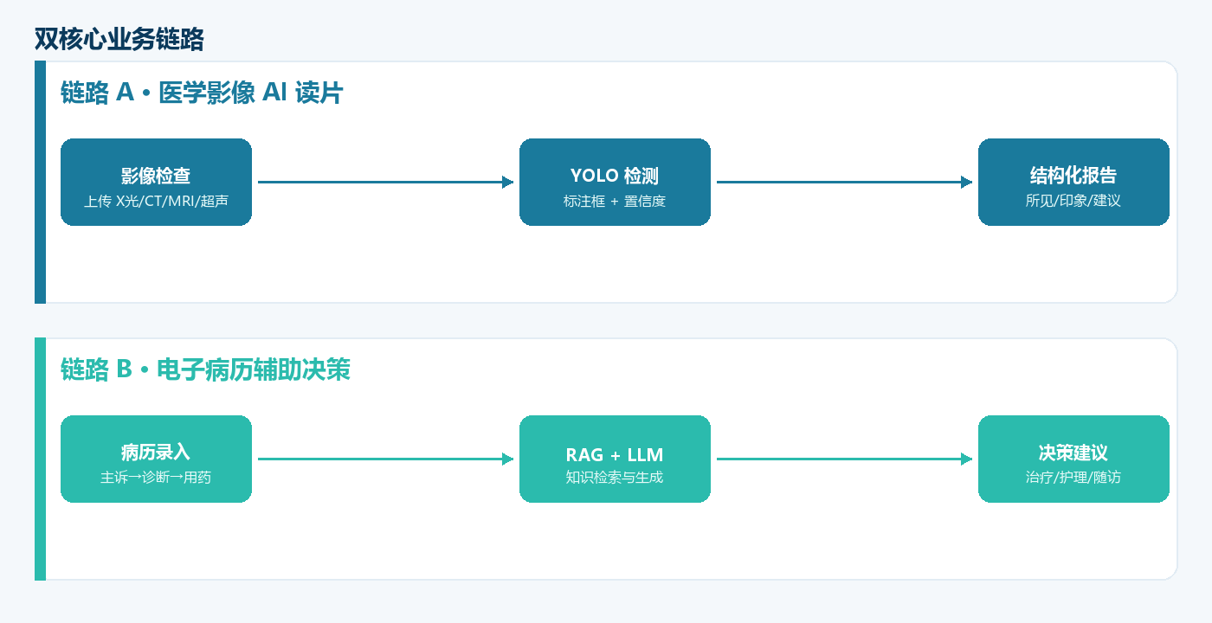
项目主题与建设目标
围绕医院诊疗两条核心链路展开
建设目标五维
业务闭环
登录、患者、影像、病历、预约、用户管理
AI 可演示
YOLO 实检 + DeepSeek 兼容 / 模板降级
前后端分离
Vue3 SPA + Spring Boot + FastAPI
可离线实训
默认 H2，AI 宕机业务仍可演示
安全可讲
JWT · 角色权限 · BCrypt · 双端守卫
智慧医院 AI 影像诊断与电子病历辅助决策系统 · 实训答辩 · 仅供教学演示
3 / 19

Slide 4
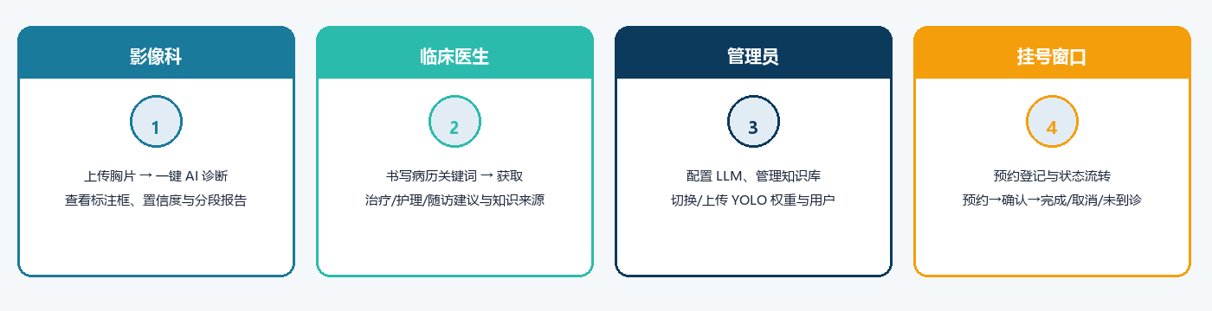
应用场景与用户角色
教学/演示四类场景 + 三角色权限模型
角色 | 代码枚举 | 核心诉求
系统管理员 | ADMIN | 用户管理、AI 大模型配置、YOLO 权重、全局运维
临床医生 | DOCTOR | 患者与病历、辅助决策、预约、查看影像报告
影像医师 | RADIOLOGIST | 影像登记、上传、触发 AI 诊断、审阅标注与报告
访客/未登录 | — | 仅可访问登录页
智慧医院 AI 影像诊断与电子病历辅助决策系统 · 实训答辩 · 仅供教学演示
4 / 19

Slide 5
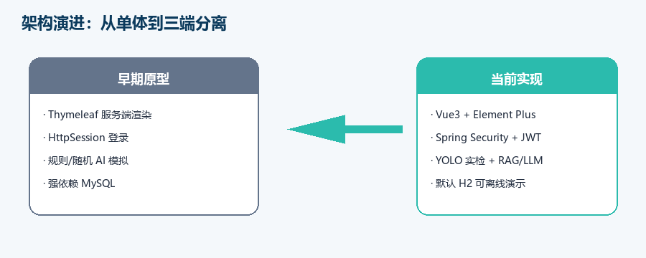
需求分析：痛点与改造
从教学型 CRUD 到可演示的 AI 混合架构
问题 | 传统表现 | 本项目对策
业务割裂 | 患者/影像/病历/预约缺统一视图 | 患者 360° 档案关联全业务
AI 仅假数据 | 随机文案或关键字匹配 | YOLO 实检 + LLM/RAG，可降级
技术栈陈旧 | Thymeleaf 服务端渲染耦合 | Vue3 SPA + REST 前后端分离
权限薄弱 | 仅 Session 登录判断 | JWT + 角色 + 前后端双重守卫
不可降级 | 外部依赖失败则链路中断 | Spring 本地规则/模板兜底
非功能需求落地
性能：@Async 异步诊断 + 前端有限轮询 | 可用性：默认 H2 + 种子数据 | 安全：JWT / BCrypt / CORS
可维护：Result<T> + 全局异常 | 可扩展：AI 独立进程 base-url 配置 | 兼容：OpenAI 协议切换 DeepSeek / Qwen
智慧医院 AI 影像诊断与电子病历辅助决策系统 · 实训答辩 · 仅供教学演示
5 / 19

Slide 6
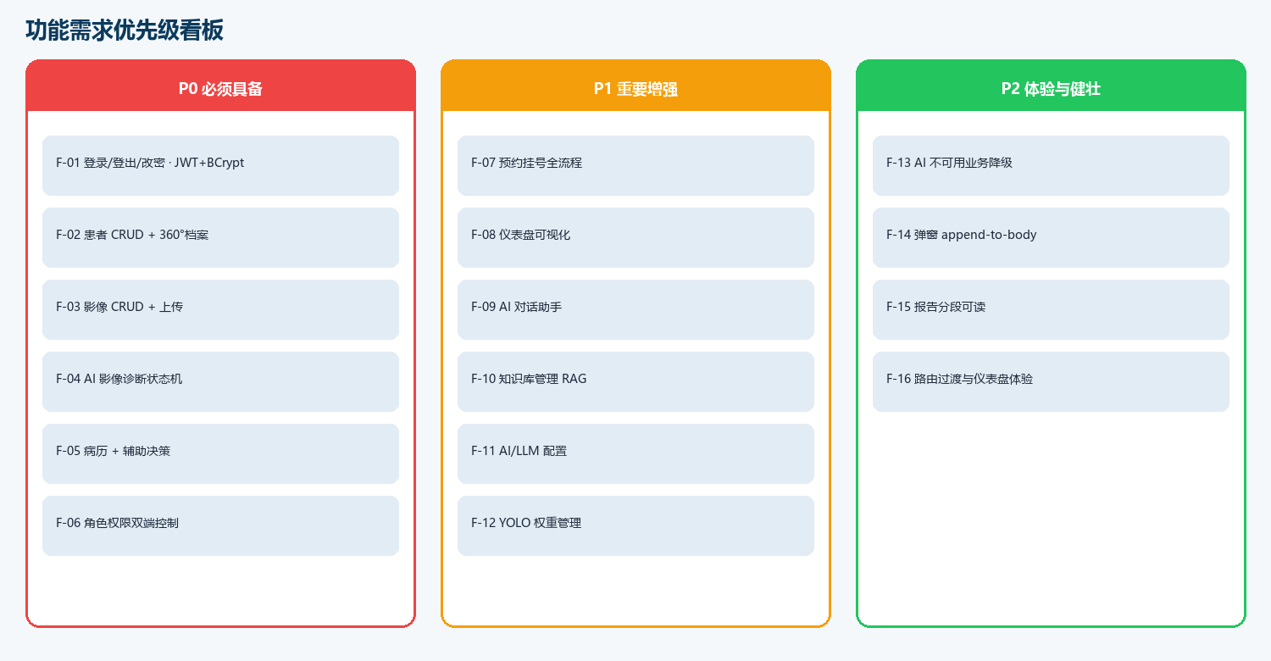
功能需求优先级
P0 必须 · P1 增强 · P2 体验（文档 2.3）
智慧医院 AI 影像诊断与电子病历辅助决策系统 · 实训答辩 · 仅供教学演示
6 / 19

Slide 7
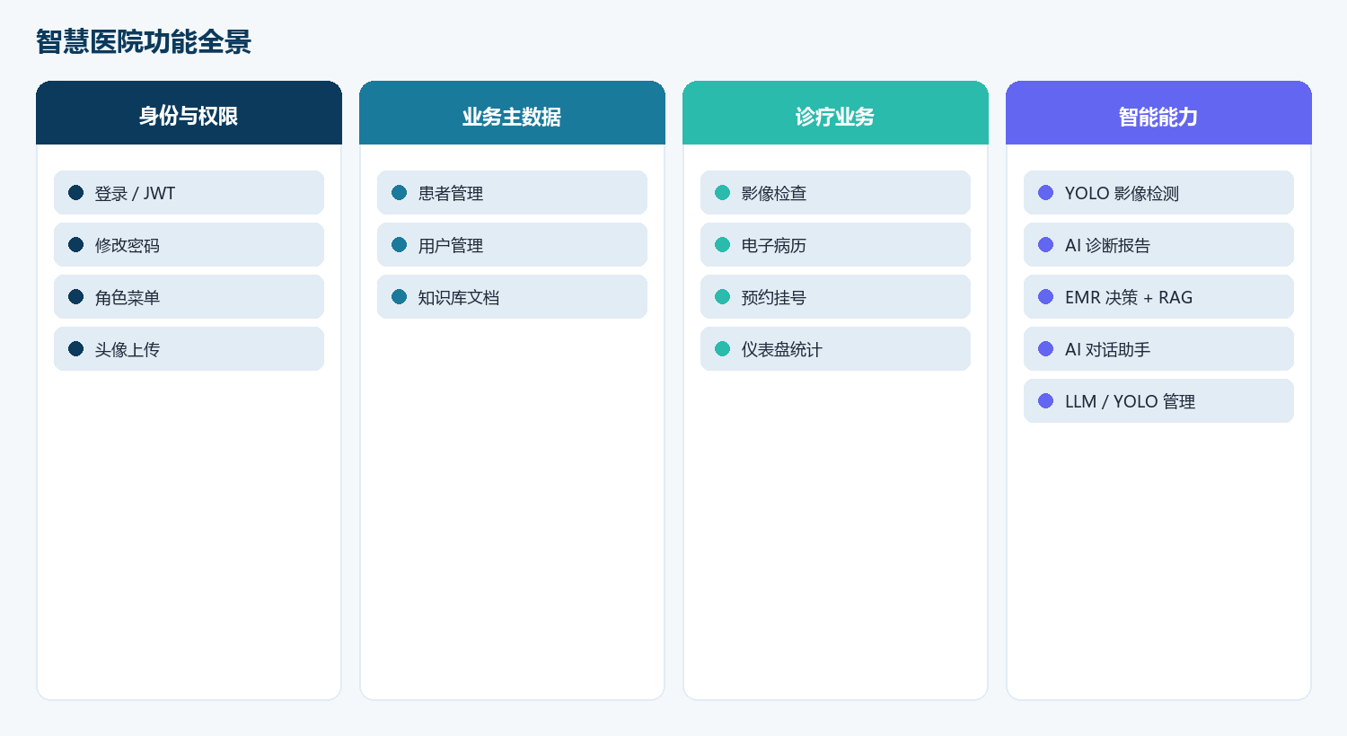
功能全景
身份权限 · 主数据 · 诊疗业务 · 智能能力
前端路由一览
/login 登录
/dashboard 仪表盘
/patients 患者
/imaging 影像诊断
/emrs 电子病历
/appointments 预约
/ai-assistant 助手
/ai-knowledge 知识库
/ai-settings ADMIN
/ai-yolo ADMIN
/users ADMIN
智慧医院 AI 影像诊断与电子病历辅助决策系统 · 实训答辩 · 仅供教学演示
7 / 19

Slide 8
核心业务模块
仪表盘 · 患者 360° · 预约状态机
仪表盘 Dashboard
患者管理 + 360° 档案
预约挂号
• KPI：患者 / 影像 / 病历 / 预约及状态分布
• 近 7 日业务趋势（ECharts 折线/柱状）
• 检查类型、诊断状态分布饼图
• 快捷入口与待办，便于演示导览
• 分页列表、姓名等关键字搜索
• 档案字段：证件、电话、地址、既往史
• 抽屉关联：影像 / 病历 / 预约 + 计数
• 表单等宽两列，弹窗体验优化
• 新建 / 编辑 / 删除预约
• 状态：预约 → 确认 → 完成
• 亦可：取消 / 未到诊
• 按日筛选、统计卡片、详情抽屉
智慧医院 AI 影像诊断与电子病历辅助决策系统 · 实训答辩 · 仅供教学演示
8 / 19

Slide 9
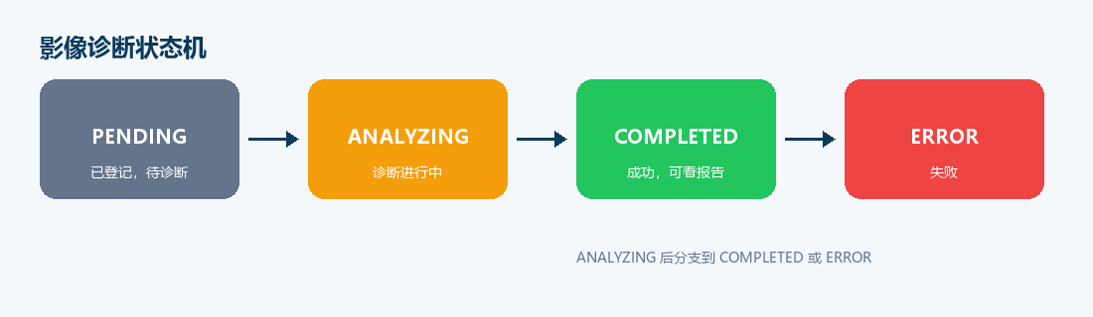
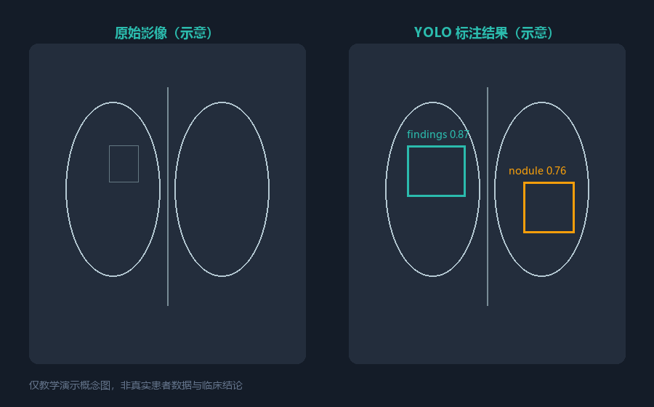
影像诊断模块（深度）
检查登记 · 状态机 · YOLO 结果展示 · 可降级
检查登记能力
• 类型：X_RAY / CT / MRI / ULTRASOUND
• 选择患者、部位、上传或路径
• 筛选：关键字 / 状态 / 类型
• 状态 KPI 卡片可快速过滤
诊断结果展示清单
① 诊断印象 + 置信度仪表盘
② 原始影像 vs YOLO 标注图对比
③ 影像所见（分段段落）+ 建议编号列表
④ 检测明细表：类别 / 置信度 / bbox
⑤ 完整报告：报告头 / 所见 / 印象 / 建议 / 声明
⑥ AI 不可用 → Spring 本地规则降级，演示不断链
智慧医院 AI 影像诊断与电子病历辅助决策系统 · 实训答辩 · 仅供教学演示
9 / 19

Slide 10
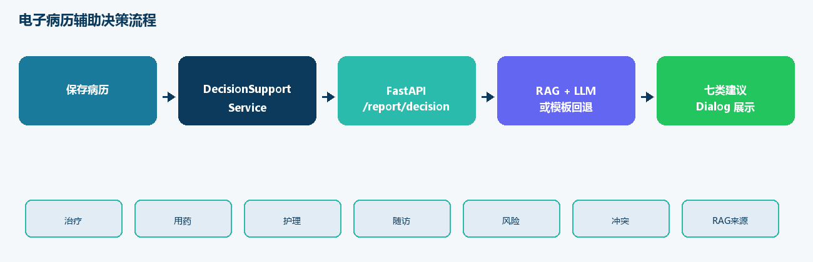
电子病历与 AI 辅助决策（深度）
结构化录入 → RAG/LLM 决策 → 分节 Dialog
病历字段链路
决策输出七块 + 关键词增强
主诉
现病史
体格检查
诊断
• 输出：治疗 / 用药 / 护理 / 随访 / 风险 / 冲突 / RAG 来源
• 关键词：高血压 · 糖尿病 · 肺炎 · 结节 → 模板/RAG 更明显
• 配置 LLM 后由大模型增强；失败回退模板
• 保存后可自动弹出；列表可再次查看建议
治疗方案
用药
随访
智慧医院 AI 影像诊断与电子病历辅助决策系统 · 实训答辩 · 仅供教学演示
10 / 19

Slide 11
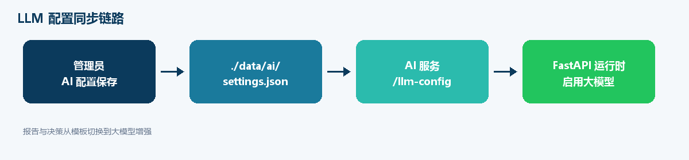
智能运营与管理端
AI 助手 · 知识库 · LLM 配置 · YOLO 权重 · 用户权限
AI 助手
知识库
AI 配置
YOLO 管理
多轮对话 · Markdown
marked + DOMPurify
history → chat-history.json
文档 CRUD · 启停
配合 RAG 管线
内置医学 MD 片段
仅 ADMIN
Base URL / Key / Model
settings.json 持久化
仅 ADMIN
权重列表/激活/上传
real / demo 模式
权限双端防护
• 前端：路由 meta.roles 隐藏/拦截
• 后端：@PreAuthorize 接口鉴权
• 用户 CRUD：角色/科室/启停
• 禁止停用当前登录账号
• doctor 访问 /users → 403
智慧医院 AI 影像诊断与电子病历辅助决策系统 · 实训答辩 · 仅供教学演示
11 / 19

Slide 12
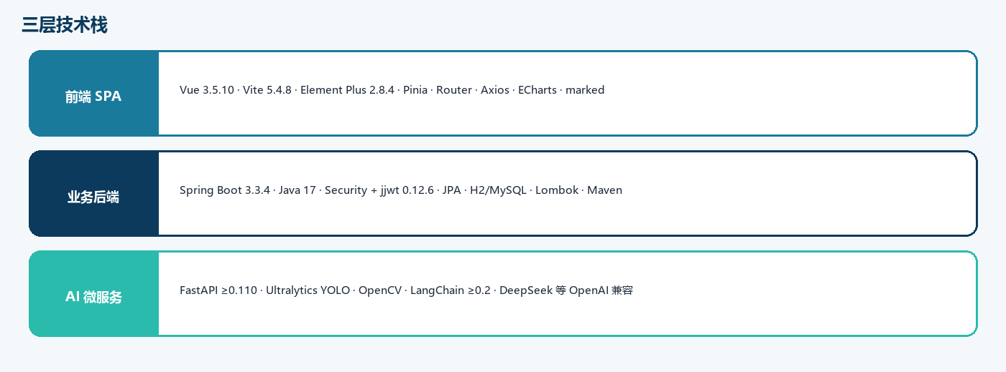
技术栈总览
版本号与文档附录 A 对齐
层级 | 关键技术 | 版本/说明
前端 | Vue / Vite / Element Plus / Pinia / ECharts | 3.5.10 / 5.4.8 / 2.8.4 / 2.2.4 / 5.5.1
业务端 | Spring Boot / Java / jjwt / JPA | 3.3.4 / 17 / 0.12.6
数据库 | H2 默认 · MySQL 可选 profile | mem:smart_hospital / application-mysql.yml
AI 服务 | FastAPI / YOLO / LangChain / LLM | ≥0.110 / Ultralytics / ≥0.2 / DeepSeek 兼容
工程 | 前端 5173 代理 /api → 8080；AI base-url 8001 | uploads/ · data/ai/ · data/weights/
智慧医院 AI 影像诊断与电子病历辅助决策系统 · 实训答辩 · 仅供教学演示
12 / 19

Slide 13
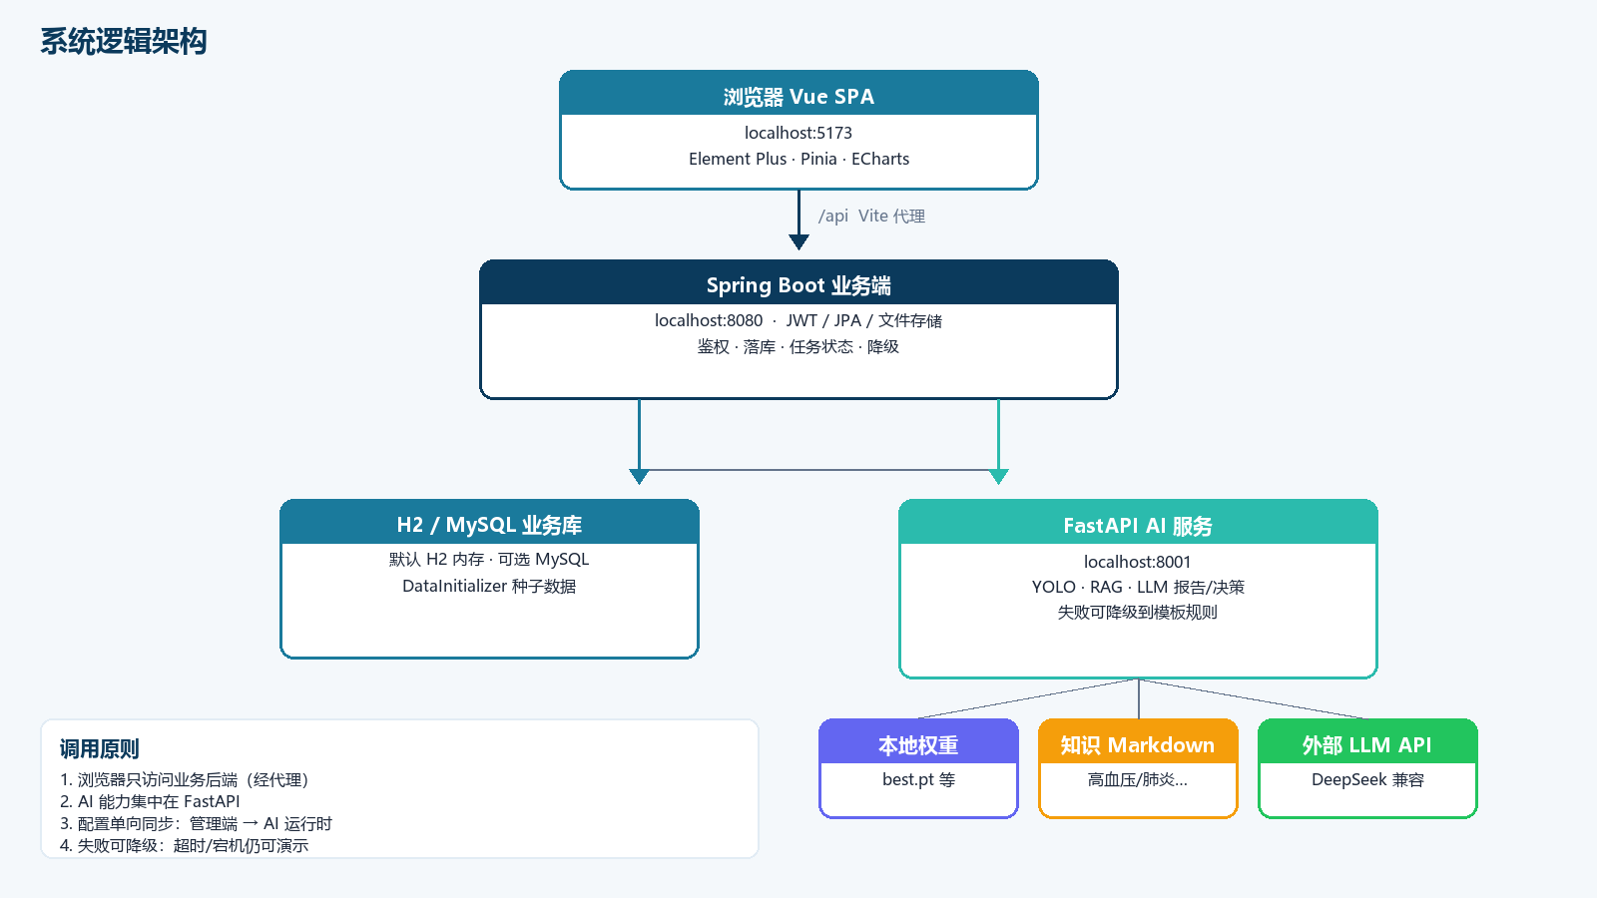
系统逻辑架构
浏览器 → 业务端 → 数据库 / AI 微服务
智慧医院 AI 影像诊断与电子病历辅助决策系统 · 实训答辩 · 仅供教学演示
13 / 19

Slide 14
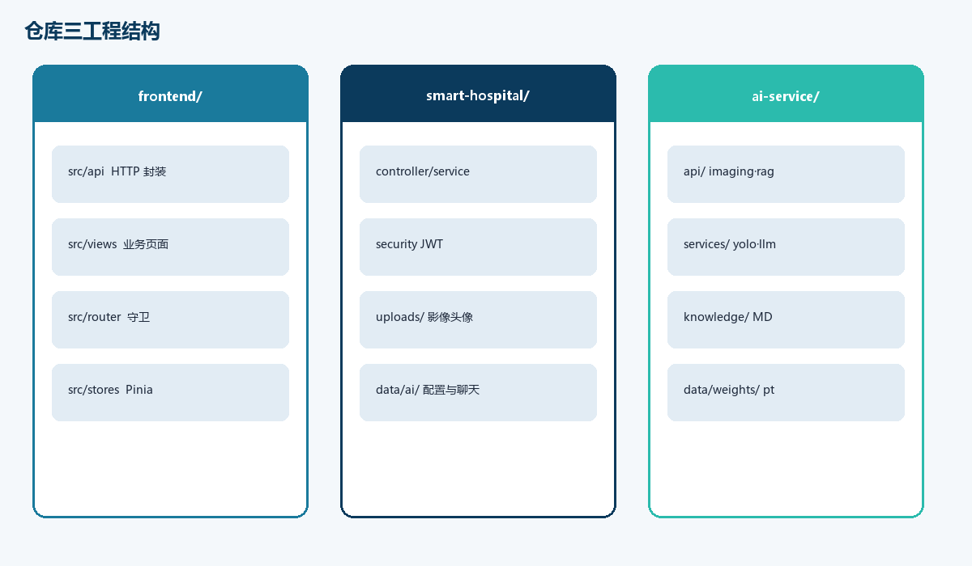
工程目录与模块结构
frontend · smart-hospital · ai-service
关键落盘与配置
• ./uploads/images 影像文件
• ./uploads 头像等
• ./data/ai/settings.json
• ./data/ai/chat-history.json
• ai-service/data/weights/
• ai-service/app/knowledge/
配置要点：
• jwt.* 过期与前缀
• cors → localhost:5173
• ai.service.base-url:8001
• multipart 最大约 500MB
• H2 控制台 /h2-console
智慧医院 AI 影像诊断与电子病历辅助决策系统 · 实训答辩 · 仅供教学演示
14 / 19

Slide 15
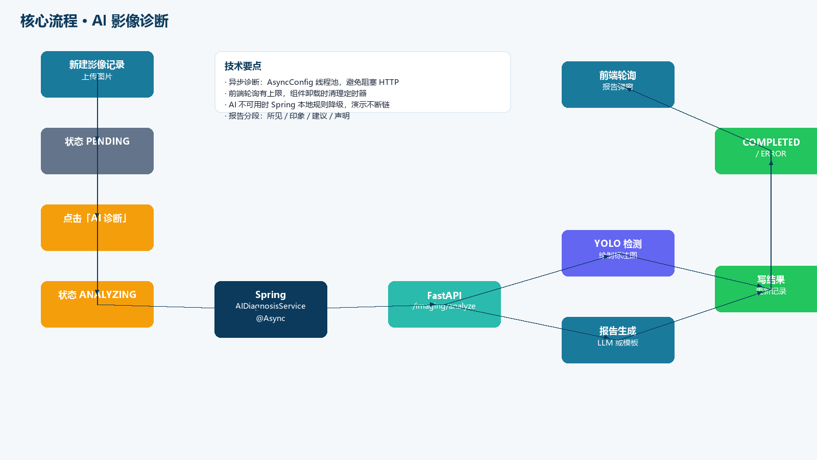
核心流程：AI 影像诊断
异步状态机 + FastAPI 检测报告 + 前端轮询
智慧医院 AI 影像诊断与电子病历辅助决策系统 · 实训答辩 · 仅供教学演示
15 / 19

Slide 16
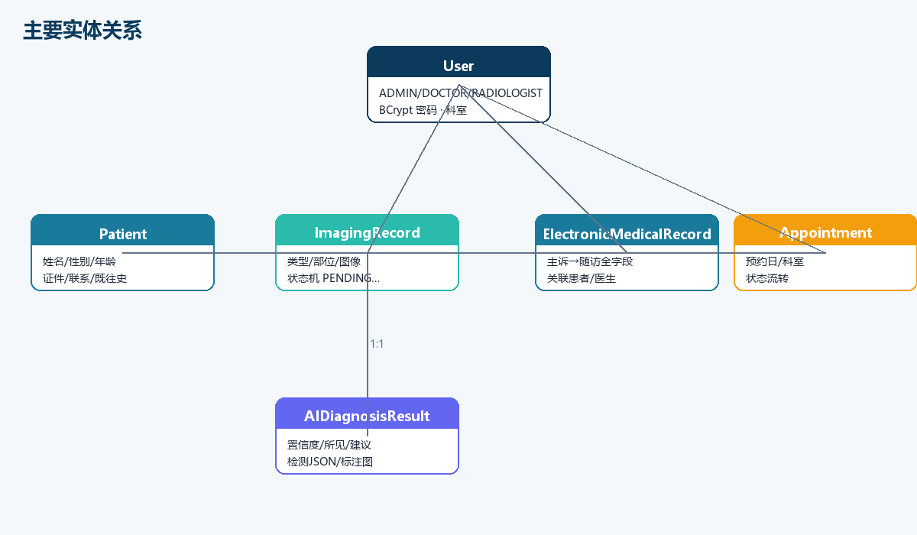
数据模型 · 接口 · 安全
实体关系、统一响应、REST 与鉴权要点
统一响应 Result<T>
{ "code": 0, "message": "OK", "data": {} }
code != 0 → Axios 拦截器 ElMessage 提示
方法/路径 | 说明 | 权限
POST /api/auth/login | 登录签发 JWT | 公开
GET /api/stats/overview | 仪表盘统计 | 登录
POST /api/ai-diagnosis/analyze/{id} | 触发诊断 | 登录
GET /api/emrs/{id}/ai-suggestions | 辅助决策 | 登录
* /api/users/** | 用户管理 | ADMIN
AI: /imaging/analyze 等 | 检测/决策/RAG/YOLO | 经业务端
安全要点
JWT 无状态 · BCrypt 密码 · CORS 白名单 · 角色 ADMIN/DOCTOR/RADIOLOGIST
前端路由守卫 + 后端 @PreAuthorize · 改密后需重新登录
智慧医院 AI 影像诊断与电子病历辅助决策系统 · 实训答辩 · 仅供教学演示
16 / 19

Slide 17
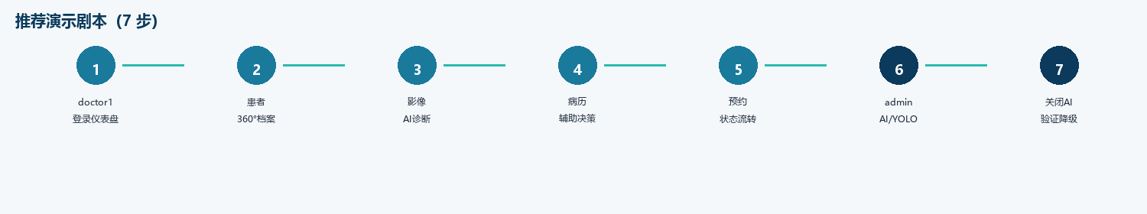
部署运行与演示账号
启动顺序 · 健康检查 · 内置账号 · 演示剧本
组件 | 要求
JDK | 17+
Node.js | 18+
Python | 3.10+（推荐 3.11/3.12）
可选 | MySQL 8.x；GPU 非必须
服务 | 地址
前端 | http://localhost:5173
业务 API | http://localhost:8080/api/...
H2 控制台 | http://localhost:8080/h2-console
AI 健康 | http://127.0.0.1:8001/health
AI 文档 | http://127.0.0.1:8001/docs
启动顺序
1) ai-service :8001
2) smart-hospital :8080
3) frontend :5173
推荐先 AI 再业务再前端
用户名 | 密码 | 角色 | 说明
admin | admin123 | ADMIN | 用户/AI配置/YOLO
doctor1 | pass123 | DOCTOR | 临床主演示
radio1 | radio123 | RADIOLOGIST | 影像演示
智慧医院 AI 影像诊断与电子病历辅助决策系统 · 实训答辩 · 仅供教学演示
17 / 19

Slide 18
设计取舍 · 边界 · 展望
答辩可讲清「为什么这样设计」
关键设计取舍
已知边界（非缺陷）
后续可扩展
• 默认 H2 → 降低实训门槛
• AI 独立进程 → 隔离 Python 依赖
• JWT 无状态 → 适配前后端分离
• LLM 可关 → 无 Key 仍可演示
• 报告强制分段 → 避免墙文本
• Dialog append-to-body → 防裁切
• 非完整 HIS/PACS/RIS 产品
• 无医保/收费/CA/电子签
• YOLO 为演示级权重与类别
• H2 重启丢失业务表数据
• 外网 LLM 受网络/额度影响
• DICOM 完整工作流非重点
• DICOM 解析与序列阅片
• 报告 PDF 与医师签收
• 更细科室权限与审计
• 向量库增强 RAG
• Docker Compose 一键拉起
• 接口自动化测试与 CI
维度 | 早期 | 当前
前端 | Thymeleaf + Bootstrap | Vue3 + Element Plus + ECharts
安全 | HttpSession | Spring Security + JWT
AI 影像 | 规则/随机模拟 | YOLO 实检 + LLM/模板报告
智慧医院 AI 影像诊断与电子病历辅助决策系统 · 实训答辩 · 仅供教学演示
18 / 19

Slide 19

总结与致谢
智慧医院 = 业务闭环 + 真 AI 链路 + 可降级演示 + 可讲清的工程与安全
业务闭环
真 AI 链路
可降级
工程可讲
患者—影像—病历—预约统一
YOLO 检测 + RAG/LLM 决策
无 Key / AI 宕机仍可答辩
三端分离 · JWT · 异步状态机
验证要点：三端启动可登录 · 角色 403 正确 · 影像 COMPLETED 报告分段 · 病历建议多类 · 预约可流转 · 改密需重登
谢谢聆听 · 欢迎提问
声明：输出内容仅供教学实训与辅助决策演示，不能替代执业医师正式诊断与医疗文书。
文档依据：项目详细文档.md v1.0 · 2026-07-27

